Slide 2
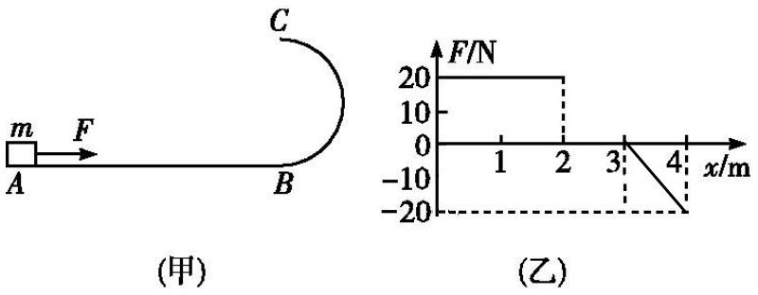
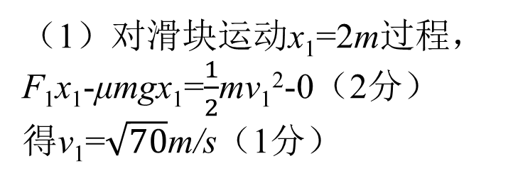
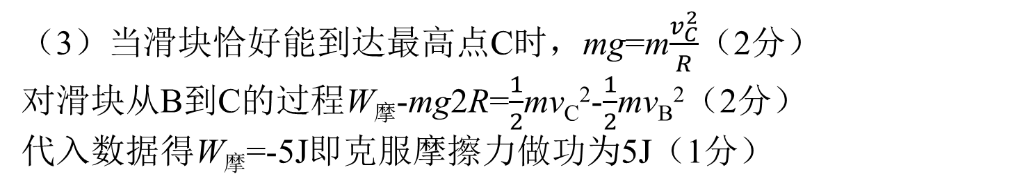
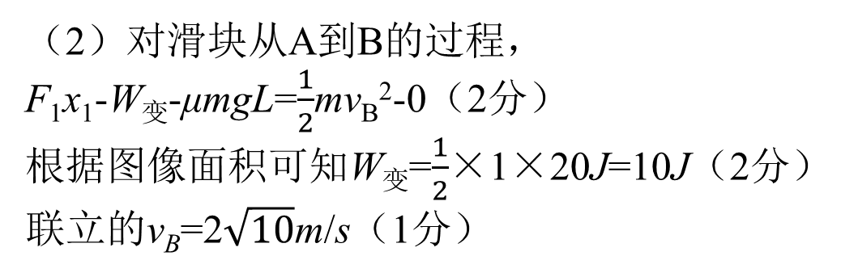
13.如图(甲)所示,长为L=4m 的水平轨道 AB 与半径为 R=0.6 m 的竖直半圆弧轨道 BC 在 B 处平滑连接,有一质量为 m=1 kg 的滑块(大小不计)从 A 处由静止开始受水平力 F 作用而运动,F 随位移变化的关系如图(乙)所示(水平向右为正),滑块与AB 间的动摩擦因数为μ=0.25,与BC 间的动摩擦因数未知,g 取 10 m/s²。（计算结果可含根号） （1）求滑块在水平面上运动 x₁=2m 时的速度大小；（2）求滑块到达 B 处时的速度大小；（3）若到达 B 点时撤去力 F,滑块沿半圆弧轨道内侧上滑,并恰好能到达最高点 C,则滑块在半圆弧轨道上克服摩擦力所做的功是多少？
（1）对滑块运动x₁=2m过程，
F₁x₁-μmgx₁=$\frac{1}{2}$mv₁²-0（2分）
得v₁=$\sqrt{70}$m/s（1分）
N
求a用牛二也能求。从结果看，大家都没做对！
f
F
（2）对滑块从A到B的过程，
F₁x₁-W_{变}-μmgL=$\frac{1}{2}$mv_{B}²-0（2分）
根据图像面积可知W_{变}=$\frac{1}{2}$×1×20J=10J（2分）
联立的v_{B}=2$\sqrt{10}$m/s（1分）
同学们需要加强对概念和模型的理解！
mg
变力的功！
位移非时间
同学们整理的笔记呢？
（3）当滑块恰好能到达最高点C时，mg=m$\frac{v_{C}^{2}}{R}$（2分）
对滑块从B到C的过程W_{摩}-mg2R=$\frac{1}{2}$mv_{C}²-$\frac{1}{2}$mv_{B}²（2分）
代入数据得W_{摩}=-5J即克服摩擦力做功为5J（1分）
注意套路，注意格式！

Slide 3
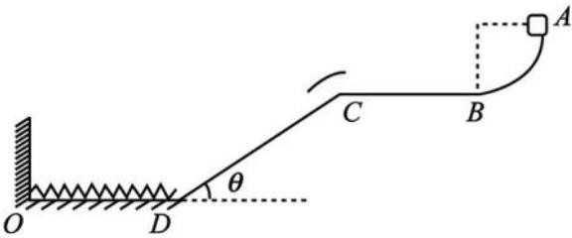
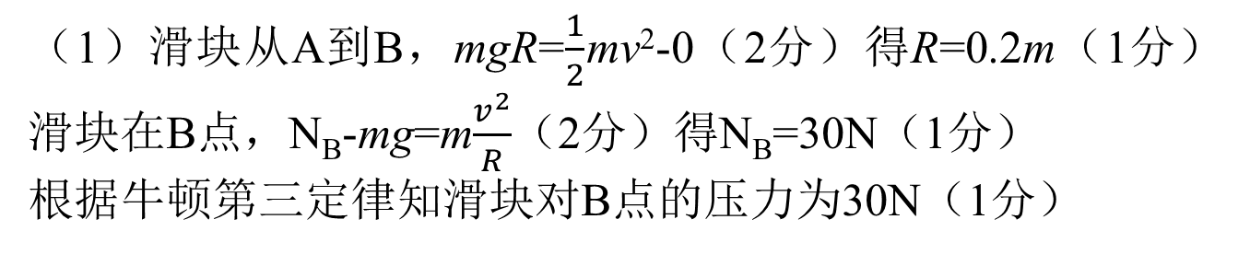
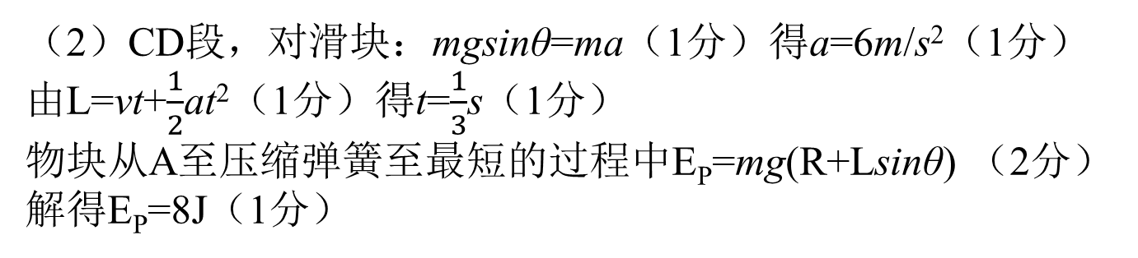
14.如图，质量为 m＝1kg 的小滑块（视为质点）从半径为 R 的四分之一光滑圆弧的最高点 A，由静止开始释放，它运动到 B 点时速度为 v＝2m/s。当滑块经过 B 后立即将圆弧轨道撤去。滑块在光滑水平面上运动一段距离后，通过换向轨道由 C 点过渡到倾角为θ＝37°、长 L＝1m 的斜面 CD 上，CD 之间铺了一层匀质特殊材料，其与滑块间的动摩擦因数可在 0≤μ≤1.5 之间调节。斜面底部 D 点与光滑地面平滑相连，地面上一根轻弹簧一端固定在 O 点，自然状态下另一端恰好在 D 点。认为滑块在 C、D 两处换向时速度大小均不变，最大静摩擦力等于滑动摩擦力。取 g＝10m/s²，sin37°＝0.6，cos37°＝0.8，不计空气阻力。
（1）求光滑圆弧的半径 R 以及滑块经过圆弧 B 点时对圆弧的压力大小；（2）若设置μ＝0，求滑块从 C 第一次运动到 D 的时间及弹簧的最大弹性势能；（3）若最终滑块停在 D 点，求μ的取值范围。
（1）滑块从A到B，mgR=$\frac{1}{2}$mv²-0（2分）得R=0.2m（1分）
滑块在B点，N_{B}-mg=m$\frac{v^{2}}{R}$（2分）得N_{B}=30N（1分）
根据牛顿第三定律知滑块对B点的压力为30N（1分）
求时间，牛顿定律
注意套路，注意格式！
（2）CD段，对滑块：mgsinθ=ma（1分）得a=6m/s²（1分）
由L=vt+$\frac{1}{2}$at²（1分）得t=$\frac{1}{3}$s（1分）
物块从A至压缩弹簧至最短的过程中E_{P}=mg(R+Lsinθ) （2分）
解得E_{P}=8J（1分）

Slide 4
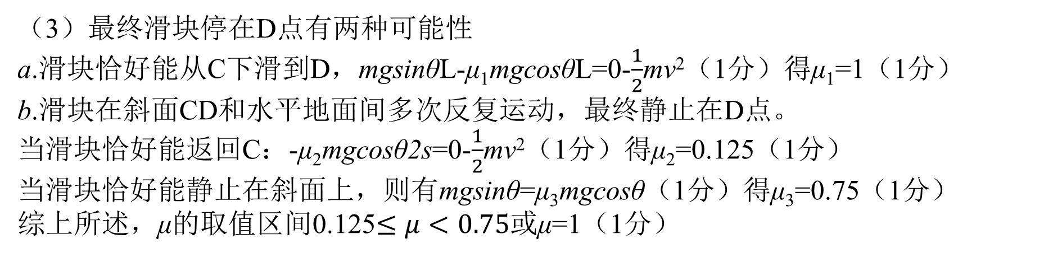
（3）最终滑块停在D点有两种可能性
a.滑块恰好能从C下滑到D，mgsinθL-μ₁mgcosθL=0-$\frac{1}{2}$mv²（1分）得μ₁=1（1分）
b.滑块在斜面CD和水平地面间多次反复运动，最终静止在D点。
当滑块恰好能返回C：-μ₂mgcosθ2s=0-$\frac{1}{2}$mv²（1分）得μ₂=0.125（1分）
当滑块恰好能静止在斜面上，则有mgsinθ=μ₃mgcosθ（1分）得μ₃=0.75（1分）
综上所述，μ的取值区间0.125$≤μ<0.75$或μ=1（1分）
思维方式（非套路）：
题目问的是μ的取值范围
具体物理模型是斜面
考点聚焦：tanθ和μ的关系
滑一次正好停在D点
tanθ<μ，物体在斜面向下运动时是减速
所谓的能力就是高效、系统的思路呈现！
能力都是这一次次尝试中练出来的。
碰弹簧反弹？
必定停在D点上面
tanθ>μ，物体在斜面向下运动时是加速
滑块在斜面CD和水平地面间多次反复运动
求一次试试

Slide 5
12.2021 年 5 月出现“超级血色月全食”的天文现象，引起某同学对月球的关注。该同学查资料后得知：月球半径为 R，月球表面处重力加速度为 g，引力常量为 G，求：
（1）月球的质量 M；（2）月球的第一宇宙速度 v₁
天体运动的知识归纳
1.万有引力
2.开普勒定律
3.卫星在不同轨道上的运动特性
4.卫星变轨
5.双星及多星问题

